Slide 1


Bottom-up clustering hierarchical clustering
שי שן-אור
המחלקה לאימונולוגיה
הפקולטה לרפואה ע"ש רפפורט
הטכניון
המעבדה לאימונולוגיה מערכתית
ורפואה מותאמת אישית
Figure by Marina Sirota using iStockPhoto illustrations

Slide 2
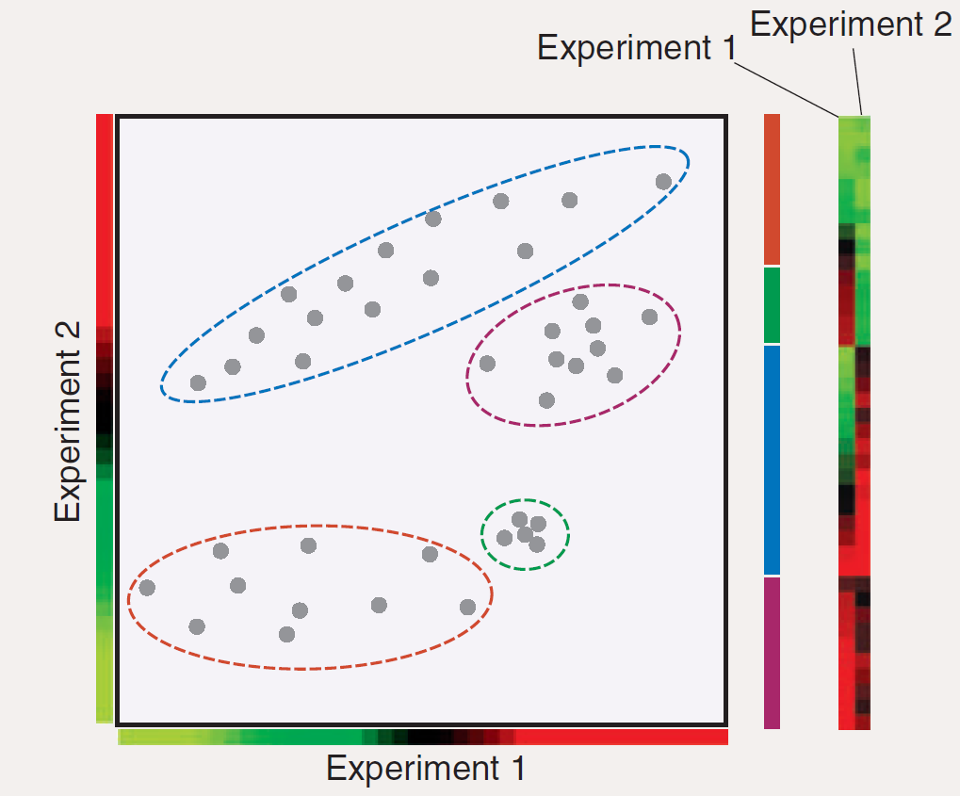
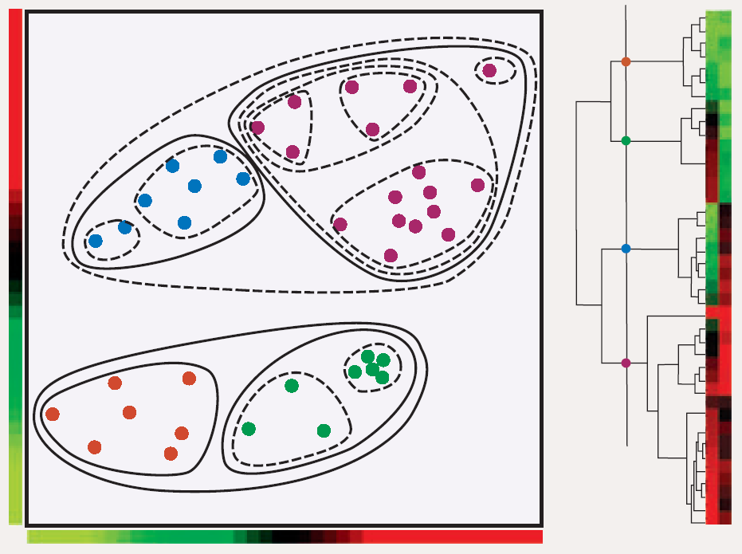
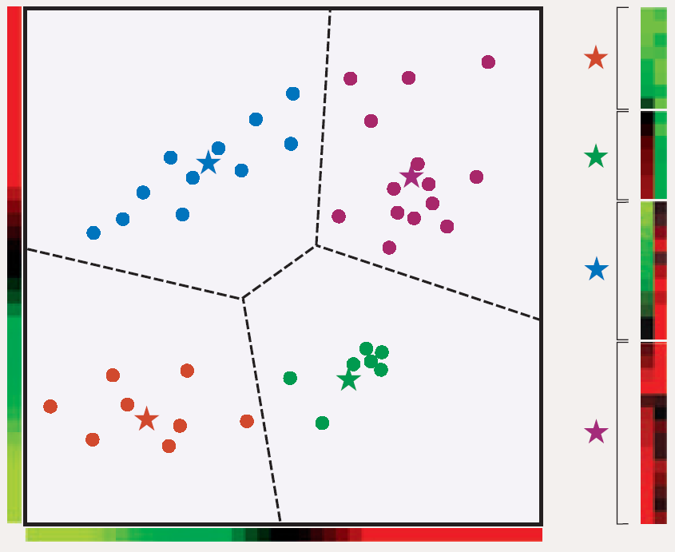
Bottom-Up Or Top-Downמציאת אשכולות
Bottom-up
Hierarchical clustering
Top Down
K-means clustering
?
D’haeseleer, 2005

Slide 3
שלבי הבסיס לקלאסטרינג היררכי (hierarchical clustering)
אלגוריתם bottom-up לקלאטסרינג בשלושה צעדים .
חישוב מרחקים בין פריטים (ממדים)
שיוך, איגוד פריטים (linkage)
חיתוך לקבוצות (clusters)
חזור עד שהכל מחובר

Slide 4
שלבי הבסיס לקלאסטרינג היררכי (hierarchical clustering)
חישוב מרחקים בין דוגמאות. בהנתן m דוגמאות (m*m-1)/2 מרחקים
- ניתן להשתמש באוקלידי, פירסון וכו

Slide 5
קלאסטרינג היררכי – שלב האיגוד
2) שיוך, איגוד פריטים (linkage) לפי מרחק, הדוגמאות הקרובות ביותר מאוגדות
  חזור על הפעולה של מדידת מרחק ואיגוד עד שכל הדוגמאות מאוגדות
  אפשר לייצג מידע זה ב"עץ" - דנדרוגרמה

Slide 6
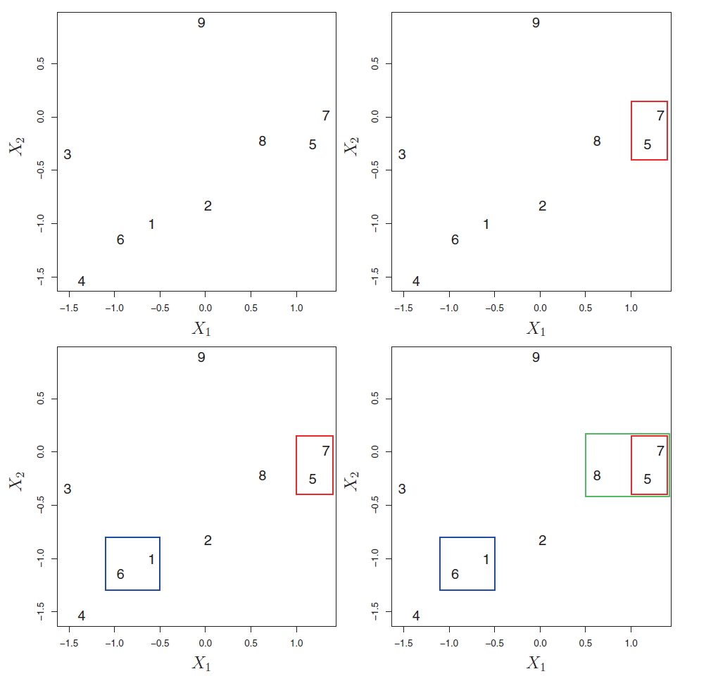
איך זה עובד?
התחל מהנקודות שנמדדו
עד שלא נותר מה "לאגד":
  מצא את שתי ה"שכנים" הקרובים ביותר
  אגד אותם
  חשב מרחק בין כל המדידות/איגודים

Slide 7
קלאסטרינג היררכי – שלב הגדרת הקלאסטרינג
3. חתוך את הדנדוגרמה בגובה מסוים להגדרת הקלאסטרינג

Slide 8
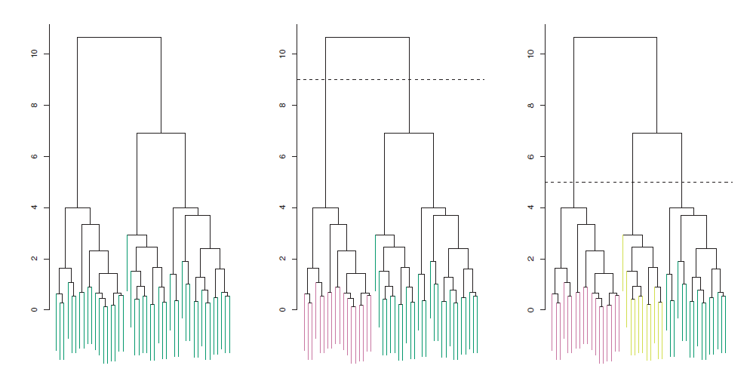
גובה החיתוך יקבע את מספר הקלאסטרים

Slide 9
מספר שיטות להגדרת מרחק בין אשכולים של דוגמאות (linkage)
Single Linkage
Average Linkage
Minimum Distance
Average Distance
Complete Linkage
Centroid Linkage
Maximum Distance
Distance between multi-dimensional means
רלוונטי מהרגע שיש יותר מדוגמא אחת בקבוצה

Slide 10
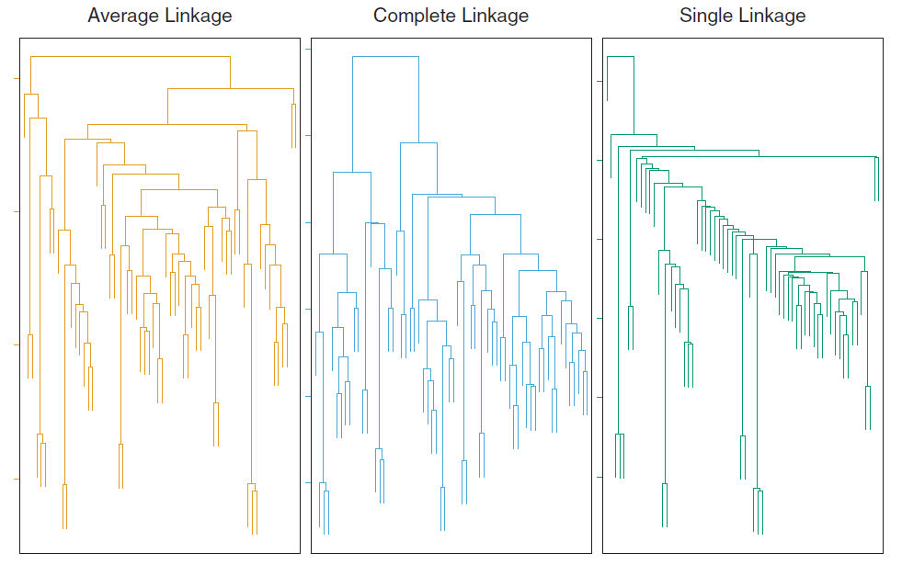
בחירות linkage ישפיעו על מבנה הדנדוגרמה ומכך בסיכוי סביר על התוצאות

Slide 11
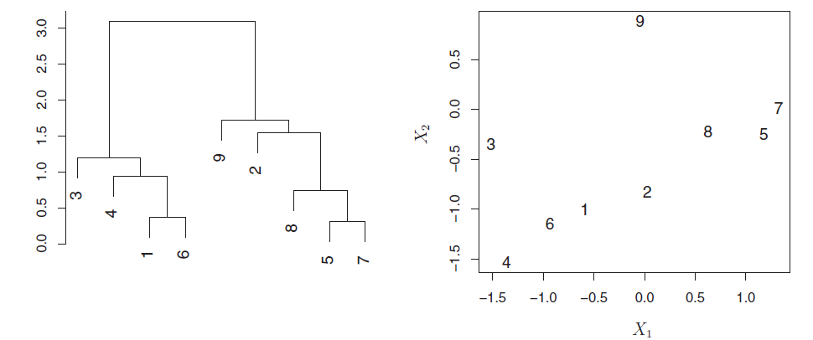
זהירות במשמעות שכנות - שלבי האיגוד בעץ יכולים לבלבל

Slide 12
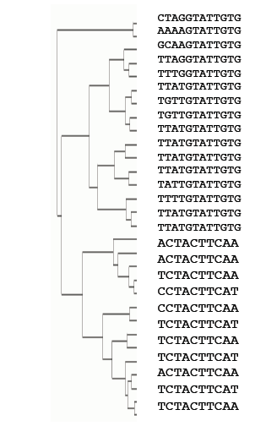
בהינתן דרך הגיונית להגדיר דמיון ניתן לנסות לזהות אשכולות בכל מידע
מוטיבציה ?
  חישובים על קבוצות הטרוגניות יגרור אובדן מידע
  תתי קבוצות הומוגניות יכולות להצביע על תהליך משותף שגורם להם
  - נוכל "לשבור" את ההתיחסות שלנו לכל תת-קבוצה לחוד, ו"לטפל" בה באופן מותאם לה.

Slide 13
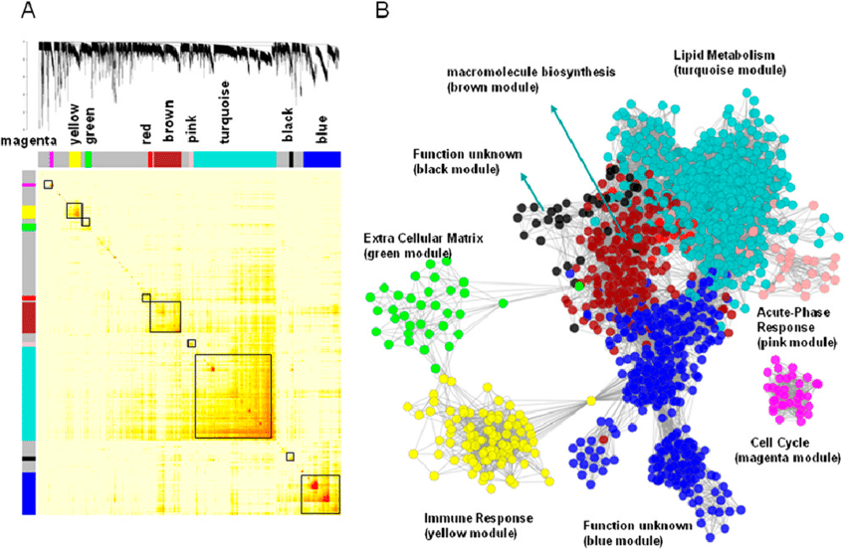
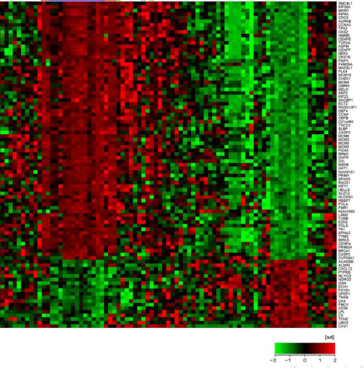
מבנה הרשת יכול להצביע על קבוצות ותתי קבוצות בעלי מאפיינים שונים
מטריצת דמיון שעשו עליה קלאסטרינג
דוגמאות
מדדים

